Slide 1
КУРСОВАЯ РАБОТА · ТЕМА 24
Список подарков
Веб-приложение на Java и Spring Boot
Сихвонен Я.А.

Slide 2
Для чего этот сайт
02
1
Идеи подарков приходят заранее, а к празднику всё забывается
2
Заметки в телефоне теряются и перемешиваются
3
Решил сделать сайт, где у каждого свой список подарков

Slide 3
Задание
03
1
Регистрация и вход
2
Добавление подарка: название, получатель, повод и цена
3
Изменение, удаление и отметка «Куплен»
4
Фильтр по поводу
5
Каждый видит только свои записи

Slide 4
Что использовал
04
1
Java — язык программирования
2
Spring Boot — на нём работает сайт
3
Данные хранятся в базе H2 (Spring Data JPA)
4
Thymeleaf, HTML и CSS — страницы
5
Достаточно JDK и Maven, сервер ставить не нужно

Slide 5
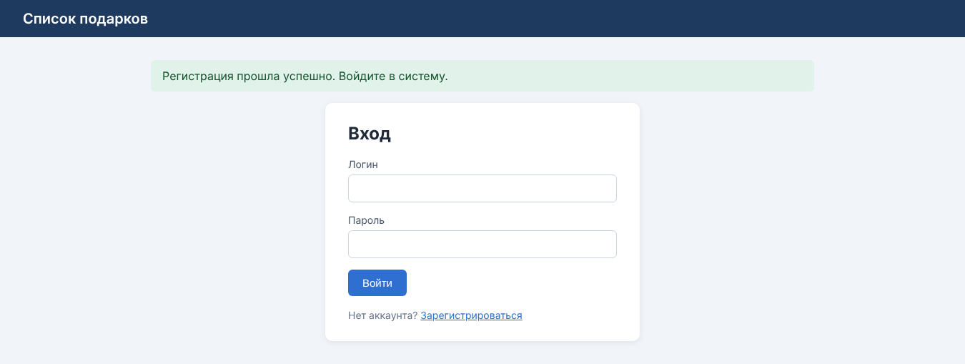
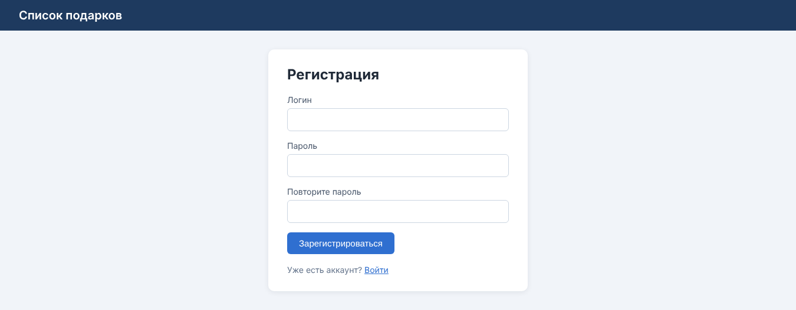
Страницы сайта
05
1
Регистрация
2
Вход
3
Список подарков
4
Добавление подарка
5
Изменение подарка

Slide 6
Где хранятся данные
06
users
gifts
id
login
password
id
user_id
title
recipient
occasion
price
is_bought
У одного пользователя может быть много подарков. Пароль хранится в виде хеша, а не открытым текстом.

Slide 7
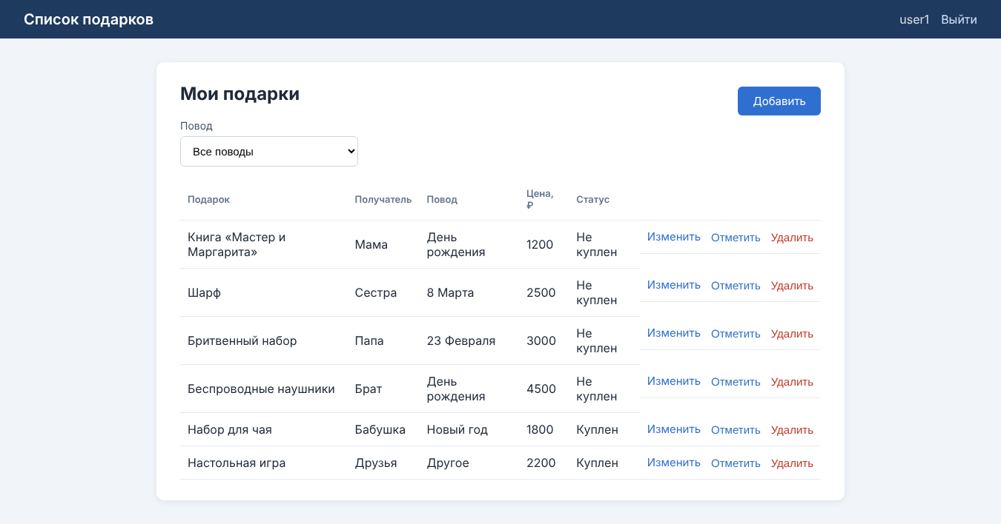
Список подарков
07
1
Видно подарок, получателя, повод и цену
2
Кнопкой «Отметить» подарок помечается купленным
3
Любую запись можно изменить или удалить
4
Вверху выбирается повод

Slide 8
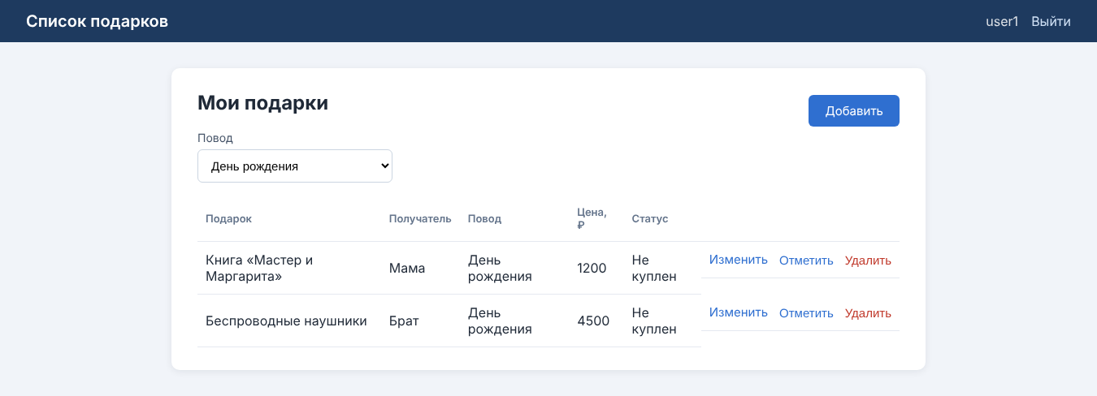
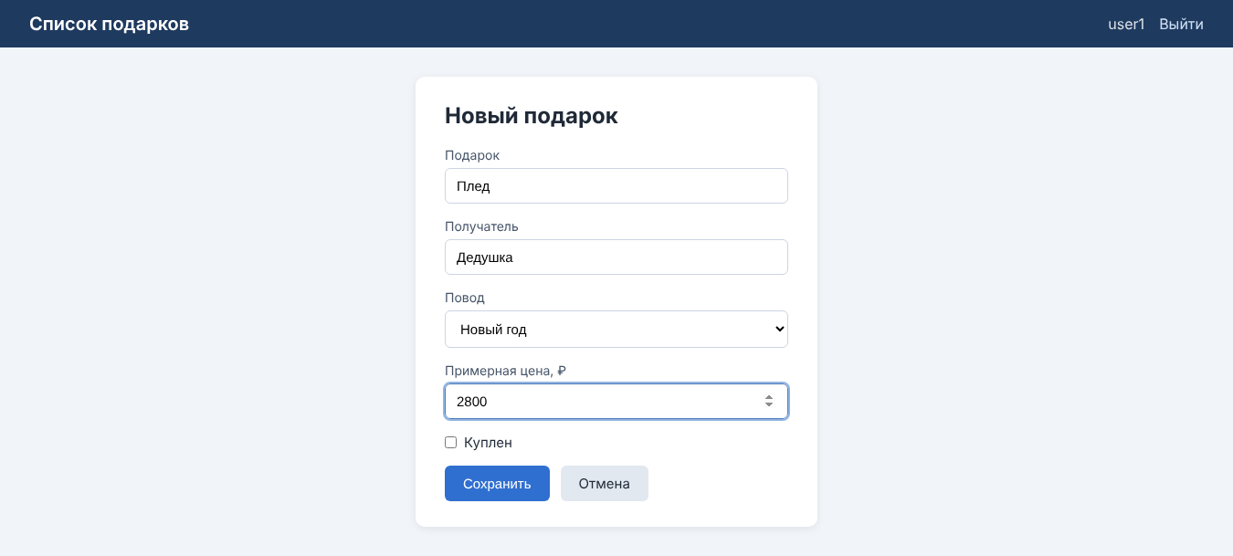
Фильтр и форма добавления
08
Выбрал «День рождения» — остались только такие подарки
В форме поля: подарок, получатель, повод и цена

Slide 9
Проверка работы
09
1
Пароли хранятся в виде хеша
2
Всё, что вводит человек, экранируется
3
Чужие записи недоступны
4
Название, получателя, повод и цену проверяет сервер
5
Запустил 50 проверок, все прошли успешно

Slide 10
Итоги
10
1
Сайт работает, все 5 страниц готовы
2
Данные пользователей защищены
3
В будущем можно добавить напоминания о праздниках и общую сумму
Спасибо за внимание!

